Slide 1

La santé planétaire dans la pratique évaluative
I acknowledge with respect the Lekwungen peoples on whose traditional territory the University of Victoria stands, and the Songhees, Esquimalt and WSÁNEĆ peoples whose historical relationships with the land continue to this day.
Présentation au réseau F3E
Astrid Brousselle, Professeure , School of Public Administration, University of Victoria (Canada)
astrid@uvic.ca

Slide 2
2- Les implications pour la pratique évaluative

Slide 3
Earth Day Evaluation Declaration (2024)
« Promouvoir la durabilité environnementale, sociale et économique et les critères de régénération dans les évaluations »
La durabilité environnementale et la régénération reposent sur la reconnaissance de l’interdépendance de la nature, de l’humanité et de toutes les formes de vie. Cela conduit à valoriser et à soutenir les initiatives de restauration, d’atténuation et d’adaptation visant à réduire significativement les gaz à effet de serre, à mettre fin à la pollution de l’air, des sols et de l’eau, à restaurer et à protéger la biodiversité, notamment en restaurant les écosystèmes menacés et les sols, forêts et autres systèmes dégradés, et à accroître la résilience des systèmes humains et naturels.
La durabilité sociale inclut la réduction des inégalités et des disparités, conformément aux Objectifs de développement durable, ainsi que des processus de gouvernance et des dispositifs institutionnels inclusifs et démocratiques, véritablement diversifiés et inclusifs, notamment en matière d’égalité des sexes et de respect des droits des peuples autochtones, et dotés de la capacité d’initier et de garantir des actions efficaces fondées sur les principes de justice environnementale, qui respectent et renforcent la voix des communautés.
La durabilité économique implique de vivre dans les limites des ressources terrestres tout en répondant aux besoins fondamentaux de tous, afin que chacun ait suffisamment et que personne ne possède de ressources excessives.
Source: https://www.change.org/p/incorporate-environmental-sustainability-in-evaluations

Slide 4
Intégrer la consideration du contexte dans toutes les évaluations
Planetary Health and other contextual influences
Systèmes naturels : régénération, respect des limites planétaires, réduction de la pollution (y compris les émissions de GES), protection de la biodiversité, protection et restauration des terres et des eaux
Systèmes humains:
Santé, équité, prospérité
Influences physiques, historiques, culturelless, économiques, sociales et politiques
Évaluation
Monitorage: Fidélité, portée, qualité, réalisation des objectifs, impacts sur la santé planétaire
Évaluation de la pertinence et des besoins : L’intervention correspond-elle aux besoins et aux engagements de la communauté ? Aura-t-elle des retombées positives et des résultats importants pour la société ?
Efficience/ Évaluation Économique:
L’intervention est-elle efficiente
Cohérence :La théorie de l'intervention est-elle plausible ? Quelles sont les meilleures alternatives pour atteindre les objectifs ?
Intervention
Une intervention peut être un objet, un médicament, un projet, un programme ou une politique.
Implantation: Comment le contexte influence-t-il la mise en œuvre de l'intervention et la production des résultats ?
Efficacité/impacts :Quels sont les résultats de l'intervention ? A-t-elle eu un impact ? De quelle manière, et pour qui ? Les effets observés sont-ils imputables à l'intervention ? Quels sont les impacts de l'intervention sur la santé planétaire ?
Source: Brousselle (2026)

Slide 5
3- Tenir compte du contexte dans la pratique évaluative…
… OK mais comment?

Slide 6
A- Comprendre le risque et agir sur l’ensemble des facteurs de risque
(Brousselle et al., 2020, p. 393)

Slide 7
B- Adopter une approche holistique
Santé planétaire:
  La santé planétaire est une approche qui tient compte de l'interdépendance entre les éléments et les êtres vivants (plantes, animaux y compris les humains), en soulignant l'importance de cultiver un écosystème positif pour soutenir l'épanouissement de toutes les formes de vie (Brousselle et al., 2024)
Une seule santé (One health):
  L’approche « Une seule santé » est une approche intégrée et unificatrice qui vise à équilibrer et à optimiser durablement la santé des personnes, des animaux et des écosystèmes.

Slide 8

Brousselle &McDavid (2020).
Santé
Equité
Prosperité
Réduire les polluants dans l'air, le sol et l'eau
Protéger et gérer les eaux et les terres
Gouverne
Relations de pouvoir
Interventions: projets, programmes and politiques
Protéger la biodiversité : animaux et végétaux
Cadre pour la santé planétaire

Slide 9

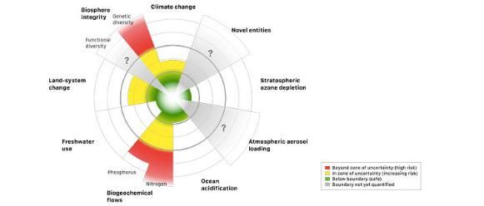
Systèmes Naturels
Protéger et gérer les eaux et les terres
Réduire les polluants dans l'air, le sol et l'eau
Interventions: projets, programmes et politiques
Protéger la biodiversité : animaux et végétaux
Steffen et al. (2015)
Steffen et al. (2015)

Slide 10
B- Systèmes humains
Santé
Equité
Prosperité
Réduire les polluants dans l'air, le sol et l'eau
Protéger et gérer les eaux et les terres
Gouverne
Relations de pouvoir
Interventions: projets, programmes and politiques
Protéger la biodiversité : animaux et végétaux
Brousselle &McDavid (2020).

Slide 11
Brousselle &McDavid (2020).
Santé
Equité
Prosperité
Réduire les polluants dans l'air, le sol et l'eau
Protéger et gérer les eaux et les terres
Gouverne
Relations de pouvoir
Interventions: projets, programmes and politiques
Protéger la biodiversité : animaux et végétaux
Cadre pour la santé planétaire

Slide 12
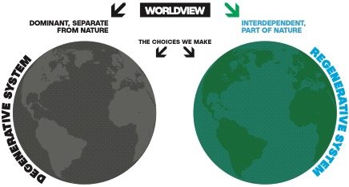
C- Prioriser la régénération
Source: Brousselle A., Curren M. (2022)

Slide 13
D- Combattre la désinformation et les stratégies d’influences politiques
Comprendre et combattre les strategies d’influence, de désinformation et de manipulation de l’opinion publique
Défendre le savoir scientifique
Séparer les observations des options politiques
Recréer des liens avec les personnes et communautés qui se sentent isolées et exclues
Source: Brousselle (2024)

Slide 14
Modèles logiques

Slide 15
Contextual Factors
Power Relations
Governance
Other Contextual Factors
Objectives
Resources
Activities
Beneficiaries/Reach
Chain of Effects
Effects on Prosperity
Effects on Equity
Effects on Health
Effects on Pollution
Effects on Land and Water
Effects on Biodiversity
Source: Brousselle et al. (2022)

Slide 16
Contextual Factors
Power relations
Governance
Other Contextual Factors
Objectives
Resources
Activities
Beneficiaries/Reach
Chain of Effects
Effects on Prosperity
Effects on Equity
Effects on Health
Effects on Pollution
Effects on Land and Water
Effects on Biodiversity
Source: Brousselle et al. (2022)

Slide 17
L'intégration des dimensions de la santé planétaire devient naturelle lorsque le modèle logique est un outil analytique central :
  Analyse des contributions
  Analyse coûts-consequences
  Analyse logique
  Analyse de l’implantation
  Monitorage
  Évaluation des besoins.
Pour d'autres types d'évaluation, comme dans la recherche expérimentale et les autres types d’évaluations économiques, il est parfois nécessaire d'adopter une approche mixte, en complétant les approches existantes par des étapes ou des outils supplémentaires.

